Slide 1

DEEP LEARNING
케라스 창시자에게 배우는 딥러닝
3장 4장
이태학 정다은 홍혁진

Slide 2
CONTENT
3장 신경망 시작하기
- 신경망의 구조
- 케라스 소개
- 이진 분류 예제: 영화 리뷰 분류
- 다중 분류 문제: 뉴스 기사 분류
- 회귀 문제: 주택 가격 예측
- 요약
4장 머신 러닝의 기본 요소
- 머신 러닝의 네 가지 분류
- 머신 러닝 모델 평가
- 데이터 전처리, 특성 공학, 특성 학습
- 과대적합과 과소적합
- 보편적인 머신 러닝 작업 흐름
- 요약
DEEP LEARNING

Slide 3
CHAPTER 03
3장 신경망 시작하기
DEEP LEARNING

Slide 4
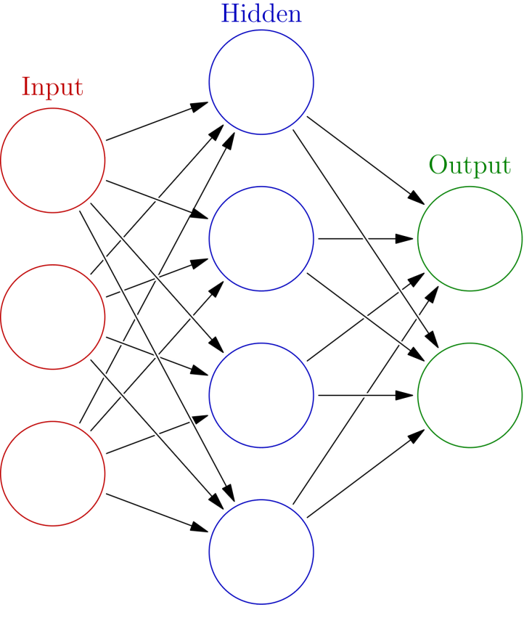
3.1 신경망의 구조
Hidden
신경망(Artificial Neural Network)
Input
Output
생물학의 신경망에서 영감을 얻은 학습 알고리즘(모델)
기본 층을 겹겹이 쌓아 올려 구성함
3장 신경망 시작하기

Slide 5
3.1 신경망의 구조
입력 X
가중치
층
(데이터 변환)
신경망 훈련 요소
입력 데이터를 통해 예측
가중치
층
(데이터 변환)
층 네트워크 구성
입력데이터, 타깃
손실함수 피드백 신호 정의
옵티마이저 학습 진행 방식 결정
예측
Y’
실제 타깃
Y
가중치
업데이트
예측값과 실제값 비교
옵티마이저
손실함수
손실 점수
오차값
3장 신경망 시작하기

Slide 6
3.1 신경망의 구조
3.1.1 층 : 딥러닝의 구성 단위
입력 X
가중치
층
(데이터 변환)
층
가중치
층
(데이터 변환)
하나 이상의 텐서를 입력받아 하나 이상의 텐서를 출력하는 데이터 처리 모듈
네트워크가 학습한 지식
예측
Y’
실제 타깃
Y
옵티마이저
손실함수
손실 점수
3장 신경망 시작하기

Slide 7
3.1 신경망의 구조
3.1.1 층 : 딥러닝의 구성 단위
2D
(samples, features)
3D
(samples, timesteps, features)
4D
완전 연결 층
밀집 연결 층
순환층
(LSTM 등)
2D 합성곱 층
3장 신경망 시작하기

Slide 8
3.1 신경망의 구조
3.1.1 층 : 딥러닝의 구성 단위
케라스 호환 가능한 층들을 엮어 데이터 변환 파이프라인을 구성 딥러닝 모델
층 호환성
각 층이 특정 크기의 입력 텐서만 받고 특정 크기의 출력 텐서를 반환
3장 신경망 시작하기

Slide 9
3.1 신경망의 구조
3.1.1 층 : 딥러닝의 구성 단위
층 호환성
각 층이 특정 크기의 입력 텐서만 받고 특정 크기의 출력 텐서를 반환
layer
출력 크기 설정
…
from keras import layers
layer = layers . Dense (32, input_shape=(784, ))
…
784
32
신경망을 구성하는 층을 생성
입력 크기 설정
3장 신경망 시작하기

Slide 10
3.1 신경망의 구조
3.1.1 층 : 딥러닝의 구성 단위
층 호환성
각 층이 특정 크기의 입력 텐서만 받고 특정 크기의 출력 텐서를 반환
layer
layer
…
from keras import models
from keras import layers
model = models.Sequential( )
model.add ( layers . Dense(32, input_shape=(784, )))
model.add ( layers . Dense(10))
…
…
784
32
10
3장 신경망 시작하기

Slide 11
3.1 신경망의 구조
3.1.2 모델 : 층의 네트워크
모델
층으로 만든 비순환 유향 그래프
출력
출력
출력
출력
채널방향
층
층
층
Conv
(1X1)
Conv
(3X3)
Conv
(5X5)
Conv
(1X1)
층
층
층
Conv
(1X1)
Conv
(1X1)
maxpool
입력
입력
입력
입력
가지가 2개인 네트워크
출력이 여러 개인 네트워크
인셉션 네트워크
3장 신경망 시작하기

Slide 12
3.1 신경망의 구조
3.1.3 손실 함수와 옵티마이저 : 학습 과정을 조절하는 열쇠
손실 함수(목적 함수)
훈련하는 동안 최소화될 값
출력이 여러 개인 신경망은 손실함수도 여러 개
옵티마이저
손실 함수를 기반으로 네트워크가 어떻게 업데이트될지 결정
특정 종류의 확률적 경사 하강법 구현
하지만 경사하강법은 하나의 손실값을 기준으로 함
따라서 손실이 여러 개면 하나의 스칼라 양으로 합쳐짐
3장 신경망 시작하기

Slide 13
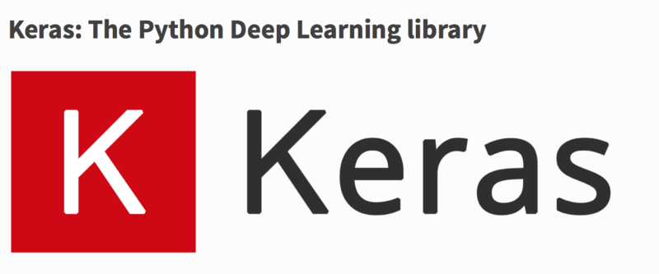
3.2 케라스 소개
케라스
딥러닝 모델을 간편하게 만들고 훈련시킬 수 있는 파이썬을 위한 딥러닝 프레임워크
3장 신경망 시작하기

Slide 14

3.2 케라스 소개
케라스 특징
-동일한 코드로 CPU와 GPU에서 실행
-사용하기 쉬운 API
-합성곱 신경망, 순환 신경망을 지원
-어떤 네트워크 구조도 만들 수 있다.
API(Application Programming Interface):
응용프로그램에서 사용할 수 있도록 기능을 제어할 수 있게 만든 인터페이스
3장 신경망 시작하기

Slide 15
3.2 케라스 소개
3.2.1 케라스 , 텐서플로, 씨아노, CNTK
케라스
고수준 구성 요소 제공(모델 수준)
텐서플로 / 씨아노 / CNTK / …
백엔드 엔진: 저수준 연산(텐서 조작 등)
CUDA / cuDNN
BLAS, Eigen
GPU
CPU
3장 신경망 시작하기

Slide 16
3.2 케라스 소개
3.2.2 케라스를 사용한 개발: 빠르게 둘러보기
전형적인 케라스 작업 흐름
model.fit (input_tensor, target_tensor, batch_size=128, epochs=10)
1
2
3
4
훈련데이터 정의
네트워크 정의
학습 과정 설정
Fit( ) 메서드 반복 호출
입력 텐서
타깃 텐서
손실 함수
옵티마이저
3장 신경망 시작하기

Slide 17
3.4 영화 리뷰 분류: 이진 분류 예제
분류와 회귀
분류
회귀
종류를 예측
연속적인 값을 예측
미리 정의된 여러 레이블 중 하나로 예측하는 것
하나의 종속 변수 y와 두 개 이상의 독립 변수x1, x2, … 사이의 관계를
추정하는 방법
classification
regression
DEEP LEARNING

Slide 18
3.4 영화 리뷰 분류: 이진 분류 예제
영화 리뷰 분류
긍정
영화의 리뷰 텍스트
이진 분류
부정
3장 신경망 시작하기

Slide 19
3.4 영화 리뷰 분류: 이진 분류 예제
3.4.1 IMDB 데이터셋
IMDB(Internet Movie Database): 인터넷 영화 데이터베이스
긍정
훈련데이터
2만 5000개
훈련데이터
2만 5000개
부정
리뷰
5만개
긍정
테스트데이터
2만 5000개
테스트데이터
2만 5000개
부정
리뷰 데이터: 단어 시퀀스
숫자 시퀀스
3장 신경망 시작하기

Slide 20

3.4 영화 리뷰 분류: 이진 분류 예제
3.4.1 IMDB 데이터셋
IMDB 데이터셋 로드하기
빈도 수 높은 10000개만 사용
부정, 긍정
리뷰 목록
3장 신경망 시작하기

Slide 21
3.4 영화 리뷰 분류: 이진 분류 예제
3.4.2 데이터 준비
훈련 데이터 준비
리스트 텐서
1
같은 길이가 되도록 리스트에 패딩 추가
[3, 5]
[3, 5, 0, 0, 0, 0, …]
25000개 리뷰
…
2494
3장 신경망 시작하기

Slide 22
3.4 영화 리뷰 분류: 이진 분류 예제
3.4.2 데이터 준비
훈련 데이터 준비
리스트 텐서
2
원-핫 인코딩
0과 1의 벡터로 변환
[3, 5]
[0 0 0 1 0 1 0 0 0 …]
10000개
3장 신경망 시작하기

Slide 23
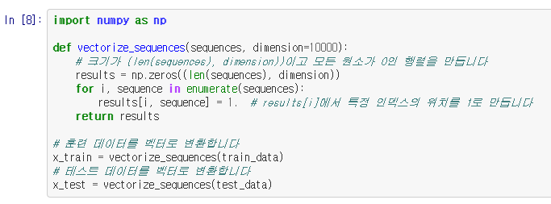
3.4 영화 리뷰 분류: 이진 분류 예제
3.4.2 데이터 준비
훈련 데이터 준비
3장 신경망 시작하기

Slide 24
3.4 영화 리뷰 분류: 이진 분류 예제
3.4.3 신경망 모델 만들기
네트워크 정의
입력 데이터
벡터
타깃 레이블
1또는 0(스칼라)
Relu활성화 함수 사용한 완전 연결층
Dense(16 , activation = ‘relu’)
은닉 노드 갯수
활성화 함수
Dense층 쌓을 때 구조상 중요한 결정
1. 얼마나 많은 층?
2. 각 층에 유닛 몇 개?
+1(확률 출력하기 위해 시그모이드 함수 사용)
2개
16개 유닛
3장 신경망 시작하기

Slide 25
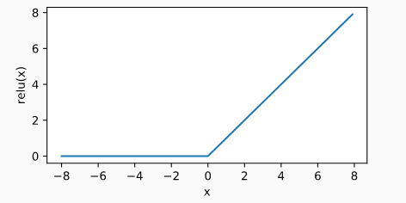
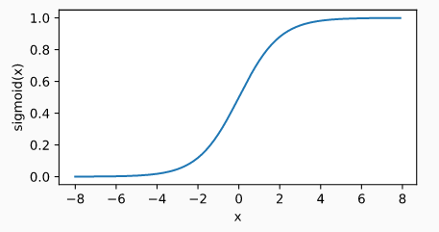
3.4 영화 리뷰 분류: 이진 분류 예제
3.4.3 신경망 모델 만들기
네트워크 정의
relu
sigmoid
음수를 0으로 만드는 함수
임의의 값을 0~1 사이의 값으로 출력하는 함수
확률값으로 사용가능
3장 신경망 시작하기

Slide 26
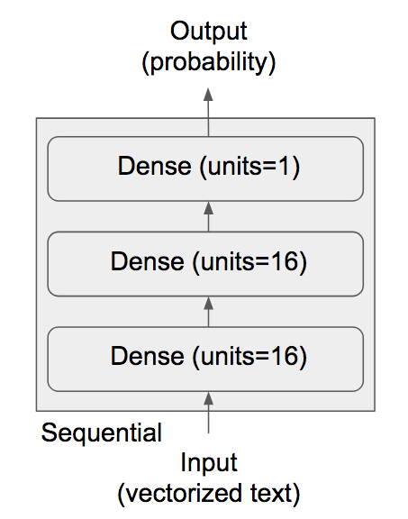
3.4 영화 리뷰 분류: 이진 분류 예제
3.4.3 신경망 모델 만들기
네트워크 정의
시그모이드 함수
확률값으로 출력
16개의 은닉 유닛을 가진 2개의 은닉층
3장 신경망 시작하기

Slide 27
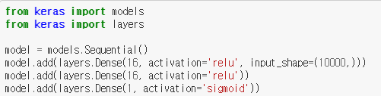
3.4 영화 리뷰 분류: 이진 분류 예제
3.4.3 신경망 모델 만들기
네트워크 정의
활성화 함수를 relu로 사용하는 노드가 16개인 층
확률 표현하기위해
시그모이드 사용하는 층
3장 신경망 시작하기

Slide 28
3.4 영화 리뷰 분류: 이진 분류 예제
3.4.3 신경망 모델 만들기
네트워크 정의
이진분류, 출력값 확률
손실함수
Binary – crossentropy 손실
확률을 출력하는 모델을 사용할 때 사용
옵티마이저
RMSprop
3장 신경망 시작하기

Slide 29
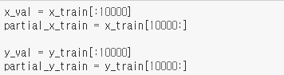
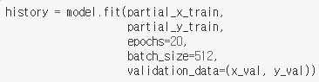
3.4 영화 리뷰 분류: 이진 분류 예제
3.4.4 훈련 검증
3장 신경망 시작하기

Slide 30
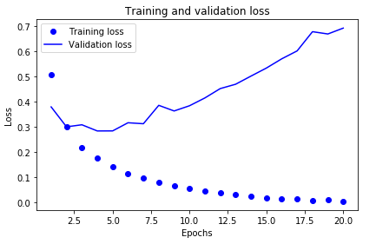
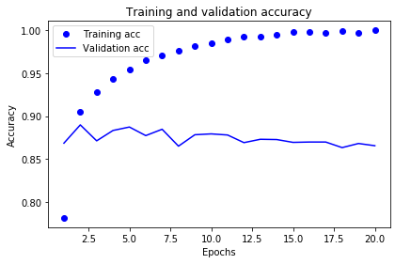
3.4 영화 리뷰 분류: 이진 분류 예제
3.4.4 훈련 검증
훈련과 검증 손실 그래프
훈련과 검증 정확도
3장 신경망 시작하기

Slide 31
3장 신경망 시작하기
다중 분류 문제 : 뉴스 기사 분류
46개의 토픽 중 하나로 분류

Slide 32



3장 신경망 시작하기
다중 분류 문제 : 뉴스 기사 분류
짧은 뉴스 기사와 토픽의 집합
로이터 데이터셋
Dataset 로드
Train data 8982개
Test data 2246개

Slide 33
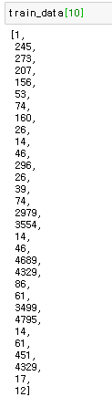

3장 신경망 시작하기
다중 분류 문제 : 뉴스 기사 분류
로이터 데이터셋
Train_data
Train_labels

Slide 34
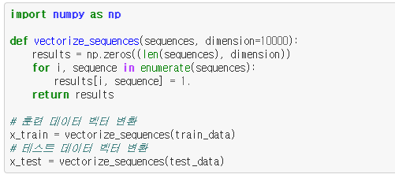

3장 신경망 시작하기
다중 분류 문제 : 뉴스 기사 분류
데이터 변환
Sequence data를 벡터화

Slide 35
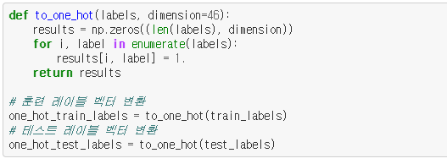

3장 신경망 시작하기
다중 분류 문제 : 뉴스 기사 분류
데이터 변환
one_hot_coding

Slide 36
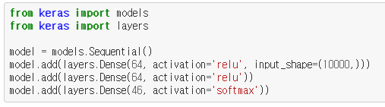

3장 신경망 시작하기
다중 분류 문제 : 뉴스 기사 분류
모델 구성
모델에 층을 추가하는 과정
모델의 학습과정 설정

Slide 37
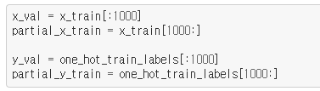
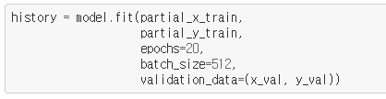
3장 신경망 시작하기
다중 분류 문제 : 뉴스 기사 분류
검증 데이터 준비
Train data에서 1000개를 떼어냄
Fit 메소드를 통해 학습 시작

Slide 38
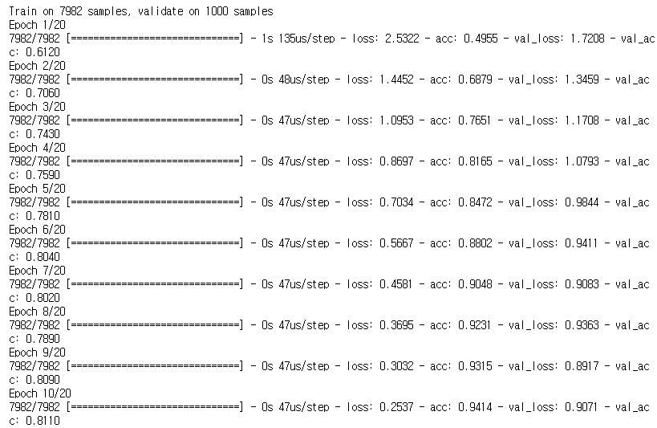
3장 신경망 시작하기
다중 분류 문제 : 뉴스 기사 분류
학습 과정 확인
Epoch 1~10
Loss가 최소를 찍고 다시 커지기 시작함

Slide 39
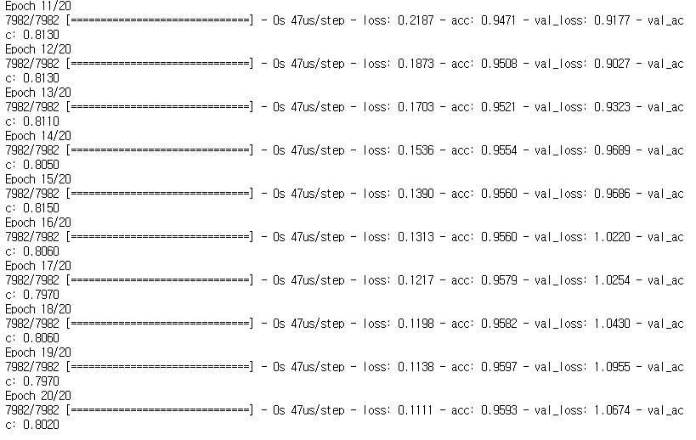
3장 신경망 시작하기
다중 분류 문제 : 뉴스 기사 분류
학습 과정 확인
Epoch 11~20

Slide 40
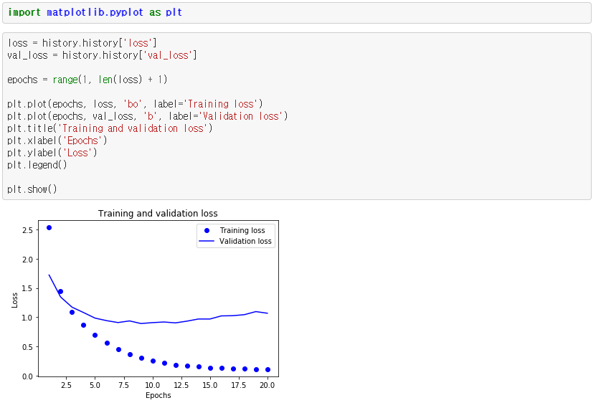
3장 신경망 시작하기
다중 분류 문제 : 뉴스 기사 분류
학습 과정 확인(그래프)

Slide 41
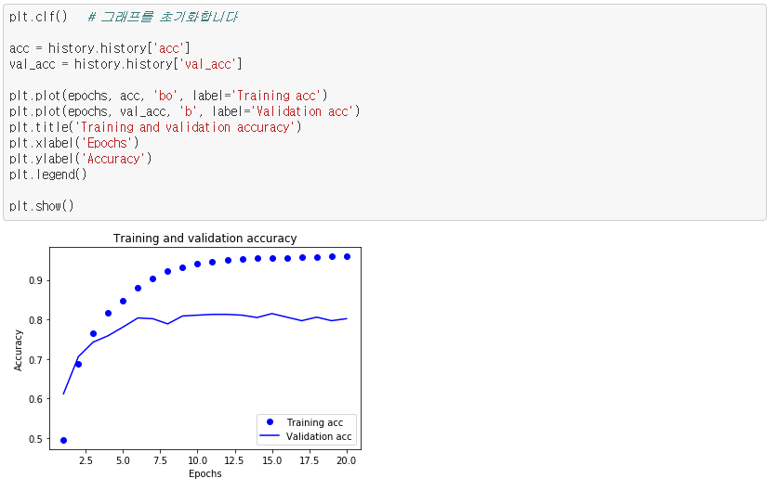
3장 신경망 시작하기
다중 분류 문제 : 뉴스 기사 분류
학습 과정 확인(그래프)

Slide 42
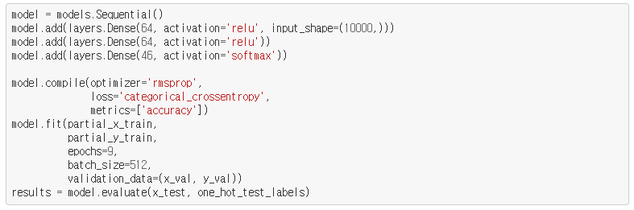

3장 신경망 시작하기
다중 분류 문제 : 뉴스 기사 분류
모델 수정

Slide 43
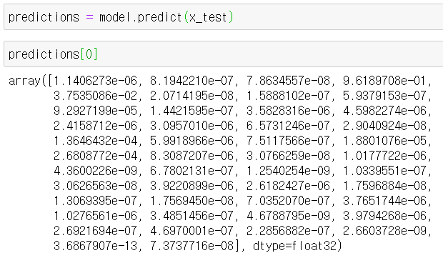

3장 신경망 시작하기
다중 분류 문제 : 뉴스 기사 분류
새로운 데이터 예측
46가지 토픽에 대한 각각의 확률
확률이 가장 큰 값의 인덱스

Slide 44
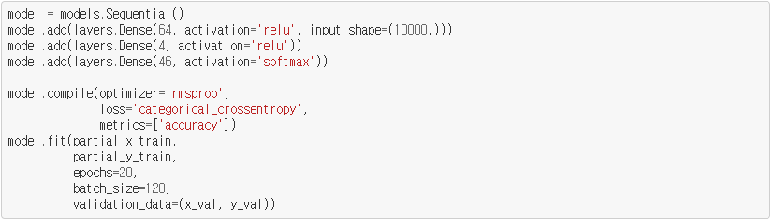
3장 신경망 시작하기
다중 분류 문제 : 뉴스 기사 분류
충분히 큰 중간층을 두어야 하는 이유
64 -> 4
78% -> 71%

Slide 45
3.6 주택 가격 예측 : 회귀 문제
4장 머신 러닝의 기본요소
회귀 vs 분류(+logistic)

Slide 46
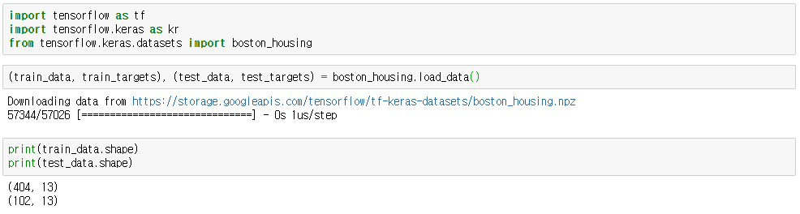
3.6 주택 가격 예측 : 회귀 문제 - 데이터 관찰
4장 머신 러닝의 기본요소
정규화
필요성

Slide 47
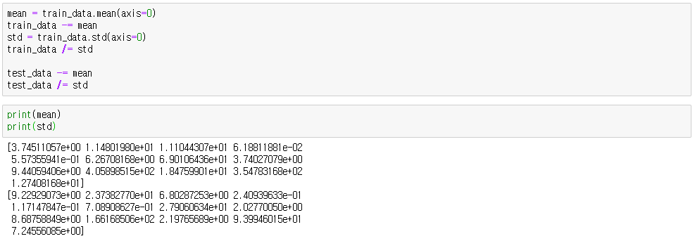
3.6 주택 가격 예측 : 회귀 문제 - 데이터 준비
4장 머신 러닝의 기본요소
특성의 평균
특성의 표준편차
z
y
x

Slide 48
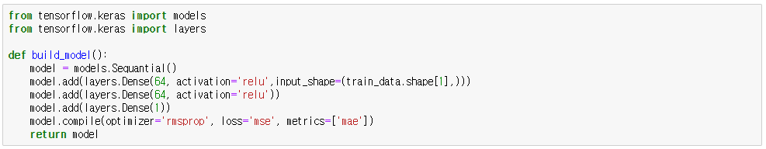

3.6 주택 가격 예측 : 회귀 문제 - 모델 구성
4장 머신 러닝의 기본요소
???
$∵$회귀(0~1아닌 순수 값)
…
…
64개

Slide 49



3.6 주택 가격 예측 : 회귀 문제
4장 머신 러닝의 기본요소
평균제곱오차 :: MSE
평균절대오차 :: MAE
${\text{Distance}\text{(}\text{Y}\text{_}\text{hat}\text{ – }\text{Y}\text{)}}^{2}$
#주로 회귀문제에 사용
|Distance(Y_hat – Y)|

Slide 50
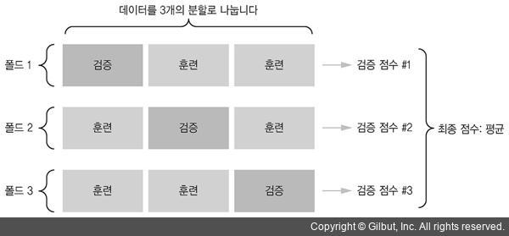
3.6 주택 가격 예측 : 회귀 문제
4장 머신 러닝의 기본요소

Slide 51
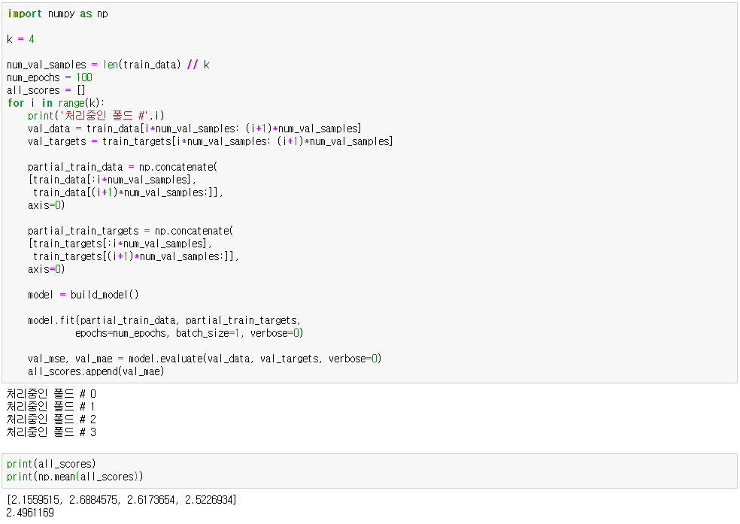
3.6 주택 가격 예측 : 회귀 문제 - K-겹 검증을 사용한 훈련 검증
4장 머신 러닝의 기본요소

Slide 52
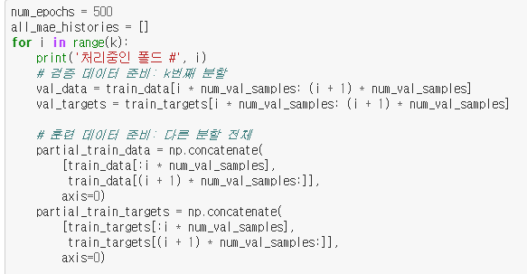
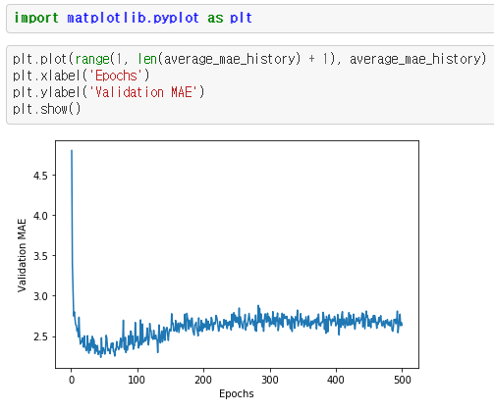
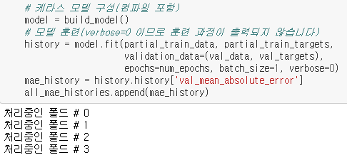

3.6 주택 가격 예측 : 회귀 문제 - 데이터 관찰
4장 머신 러닝의 기본요소
스케일차이
변동성

Slide 53
3.6 주택 가격 예측 : 회귀 문제 - 데이터 관찰
4장 머신 러닝의 기본요소
지수이동평균 = 평균 + 시간
단순이동평균
= (A+B+C)/3 = S.M.Avg
가중이동평균
= (W1*A+W2*B+W3*C)*(W1+W2+W3) = W.M.Avg
III. 지수이동평균
= [(1-W)*{A(t-1)+B(t-1)+C(t-1)}]+[W*{A(t)+B(t)+C(t)}] = E.M.Avg

Slide 54
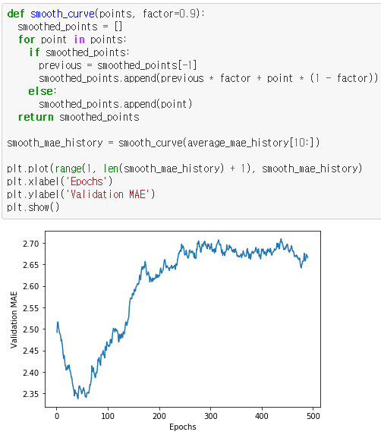

3.6 주택 가격 예측 : 회귀 문제 - 데이터 관찰
4장 머신 러닝의 기본요소
지수이동평균
스케일
상이포인트 제거
$≒$80번째

Slide 55
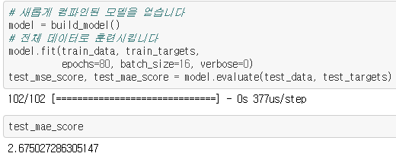
3.6 주택 가격 예측 : 회귀 문제 - 데이터 관찰
4장 머신 러닝의 기본요소

Slide 56
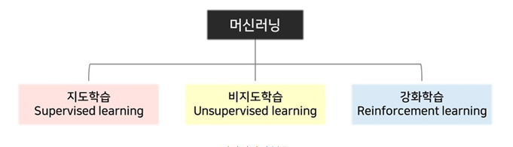
4장 머신 러닝의 기본요소
머신 러닝의 네 가지 분류

Slide 57
4장 머신 러닝의 기본요소
머신 러닝의 네 가지 분류
지도학습
컴퓨터에게 문제와 정답이 있는 데이터를 학습시키고, 새로운 데이터에 대해 결과를 예측하는 방식
Ex) 음성 인식, 이미지 분류, 언어 번역
비지도 학습
컴퓨터에게 정답이 없는 문제를 주고, 컴퓨터가 알아서 결과를 도출해 내는 방식
Ex) 차원축소, 군집
자기 지도 학습
지도 학습의 특수 케이스, 사람이 만든 정답이 아닌 경험적인 알고리즘을 사용해 정답을 생성
Ex) 오토인코더
강화학습
환경에 대한 정보를 받아 보상을 최대화하는 행동을 선택하도록 학습
Ex) 게임

Slide 58
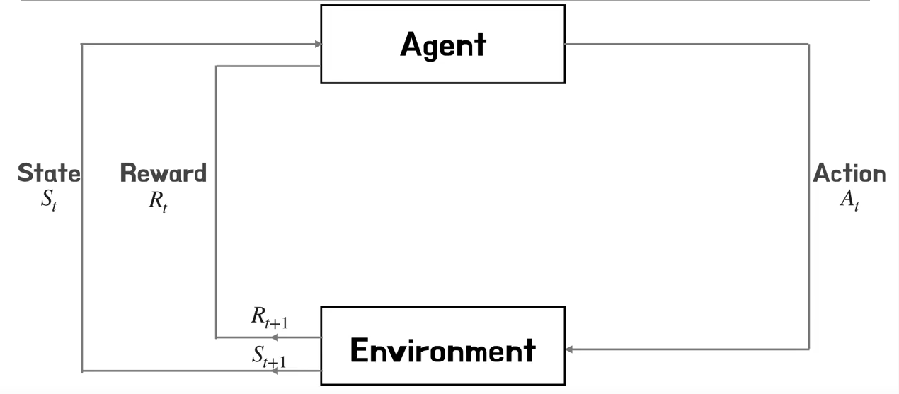
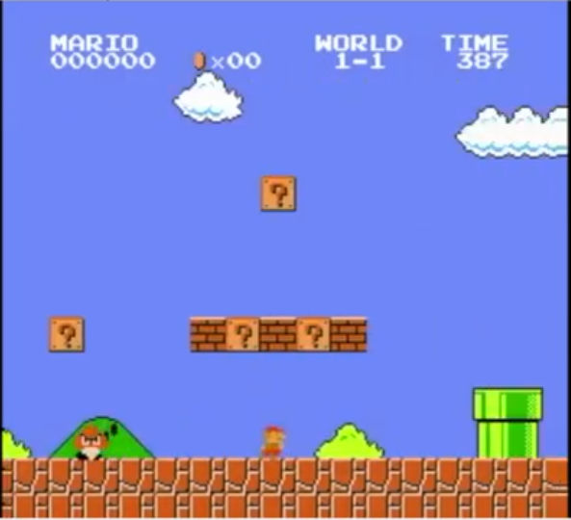
4장 머신 러닝의 기본요소
머신 러닝의 네 가지 분류
강화학습의 원리
Agent : 상태를 관찰, 행동을 선택하는 주체
Action : 현재 상황에서 에이전트가 하는 것 Enviroment : 에이전트를 제외한 나머지
State : 현재 상황을 나타내는 정보
Reward : 행동의 좋고 나쁨을 알려주는 정보

Slide 59
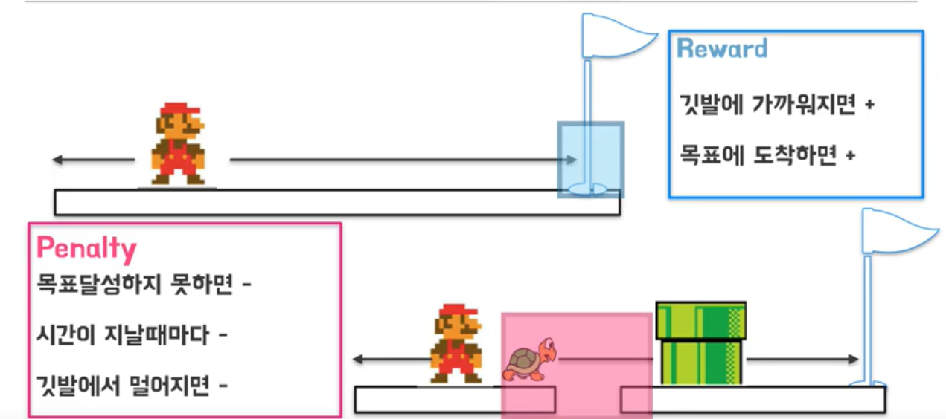
4장 머신 러닝의 기본요소
머신 러닝의 네 가지 분류
강화학습의 원리
학습과정
https://youtu.be/IjvbhwuCaF0

Slide 60
4장 머신 러닝의 기본요소
머신 러닝 모델 평가
훈련 세트에서 모델을 훈련
검증 세트에서 모델을 평가
테스트 세트에서 모델을 테스트

Slide 61

4장 머신 러닝의 기본요소
머신 러닝 모델 평가
데이터를 훈련, 검증, 테스트로 나누는 방법
단순 홀드 아웃 검증
- 단순히 훈련데이터와 테스트 데이터로 나누고, 나눠진 훈련데이터에서 검증 데이터셋을 떼어내는 방법
단점 : 데이터가 적을 때는 각 데이터셋이 전체 데이터를 통계적으로 대표하지 못할 가능성이 높다

Slide 62
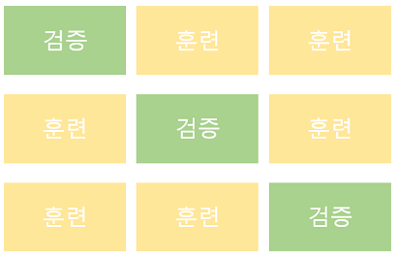
4장 머신 러닝의 기본요소
머신 러닝 모델 평가
데이터를 훈련, 검증, 테스트로 나누는 방법
K겹 교차 검증
- K번만큼 검증 데이터셋과 훈련 데이터셋을 변경해가면서 거의 모든 데이터에 대해 검증을 하는 방법
사용이유 : 총 데이터 개수가 적은 데이터셋에 대하여 정확도를 향상 시킬 수 있음

Slide 63
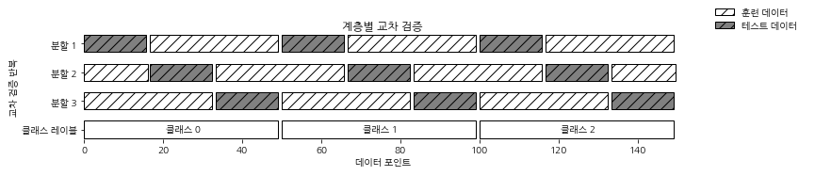
4장 머신 러닝의 기본요소
머신 러닝 모델 평가
데이터를 훈련, 검증, 테스트로 나누는 방법
셔플링을 사용한 반복 K겹 교차 검증
- k겹 교차 검증을 여러 번 적용하되 k개의 분할로 나누기 전에 매번 무작위 셔플

Slide 64
4장 머신 러닝의 기본요소
머신 러닝 모델 평가
기억해야 할 것
대표성 있는 데이터 : 훈련 세트와 테스트 세트가 주어진 데이터에 대한 대표성이 있어야 합니다.
시간의 방향 : 과거로부터 미래를 예측할 때는 훈련 세트는 테스트 세트보다 과거 데이터여야 합니다.
데이터 중복 : 데이터 포인터의 중복은 훈련 세트와 테스트 세트의 중첩으로 이어질 수 있습니다.

Slide 65
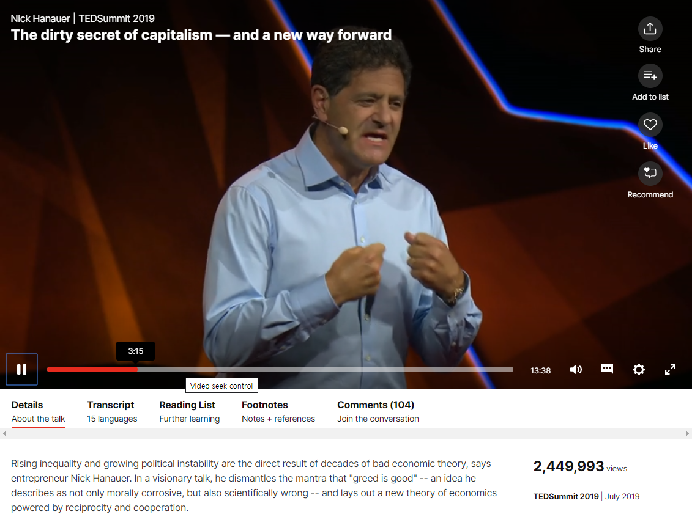
4.3 데이터 전처리, 특성 공학, 특성 학습 - 신경망을 위한 데이터 전처리
4장 머신 러닝의 기본요소
“aegaerga#$!%$%Geag!!gwg43…”

Slide 66
4.3 데이터 전처리, 특성 공학, 특성 학습 - 신경망을 위한 데이터 전처리
4장 머신 러닝의 기본요소
전처리(Pre-processing)의 목적
=
신경망 적용에 용이하기 위해
I.벡터화
II.정규화
III.누락값 다루기
IV.특성 추출 - X

Slide 67
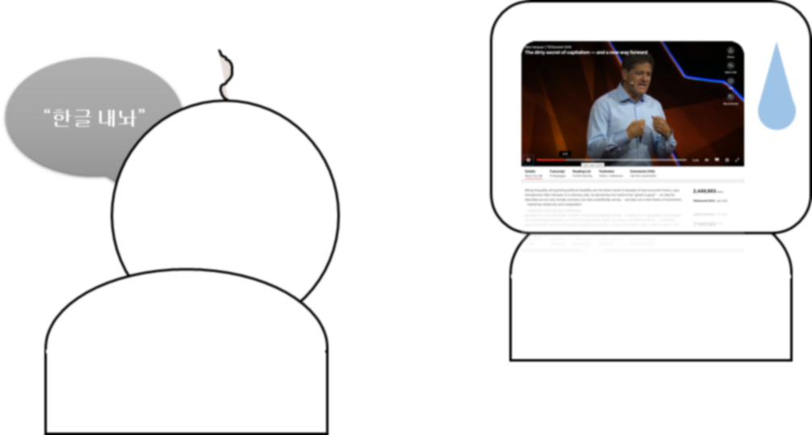
4.3 데이터 전처리, 특성 공학, 특성 학습 - 신경망을 위한 데이터 전처리
4장 머신 러닝의 기본요소
벡터화
=
신경망의 모든데이터는 부동 소수로 이루어져 있어야 한다

Slide 68
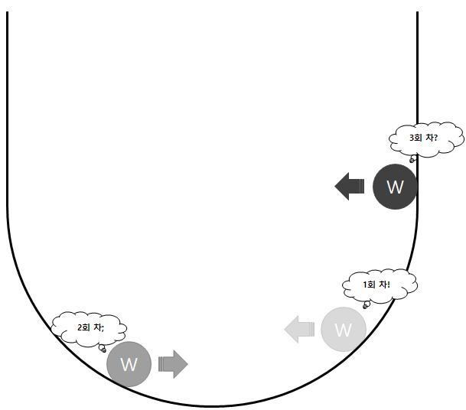
4.3 데이터 전처리, 특성 공학, 특성 학습 - 신경망을 위한 데이터 전처리
4장 머신 러닝의 기본요소
정규화
=
데이터들의 크기가 대체로 작고 균일해야한다

Slide 69
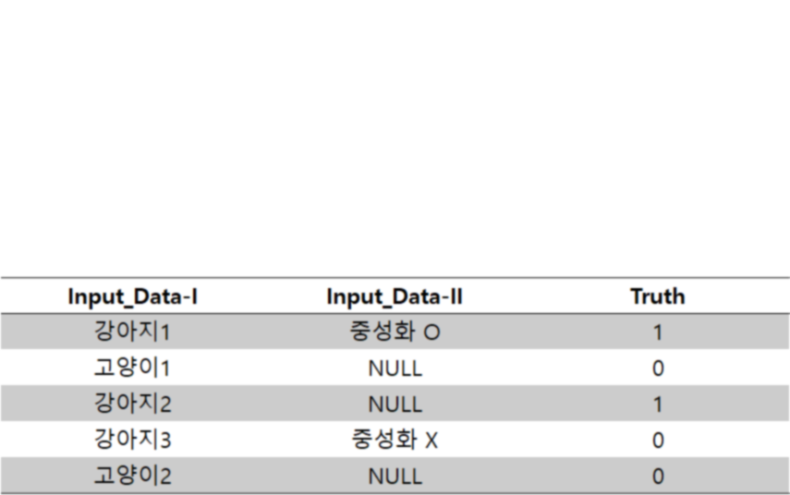
4.3 데이터 전처리, 특성 공학, 특성 학습 - 신경망을 위한 데이터 전처리
4장 머신 러닝의 기본요소
누락값 다루기
=
누락될 가능성이 높은데이터는 그 가능성마저 학습시킨다

Slide 70
4.3 데이터 전처리, 특성 공학, 특성 학습 - 특성 공학
4장 머신 러닝의 기본요소
특성 공학
=
더 간단한 표현으로 만들기
(알고리즘의 효율성_Up↑)
더 적은 리소스, 더 적은 샘플로 효과적 학습 가능

Slide 71
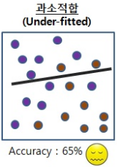
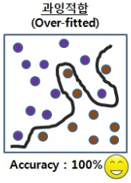
4.4 과대적합과 과소적합 - 개요
규제
(Regularization)
4장 머신 러닝의 기본요소
학습 = 최적화와 일반화 사이 줄다리기
과소적합(Underfitting)
과대적합(Overfitting)
데이터 추가수집
규제

Slide 72
4장 머신 러닝의 기본요소
규제의 종류
I. 네트워크 크기 축소
II. 가중치 규제
III. 드롭아웃 추가

Slide 73
4장 머신 러닝의 기본요소
규제의 종류
I. 네트워크 크기 축소
II. 가중치 규제
III. 드롭아웃 추가

Slide 74
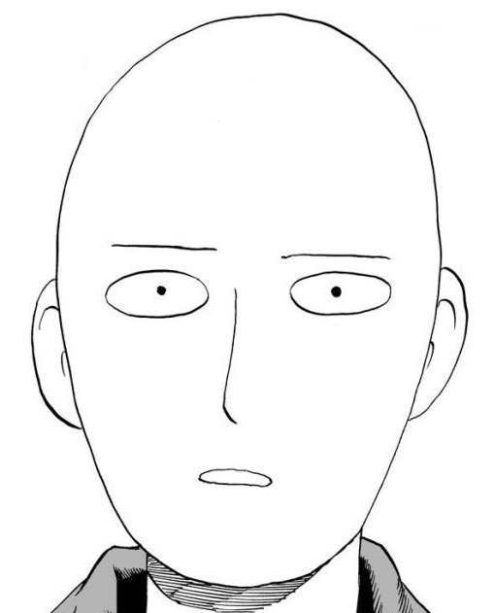
4.4 과대적합과 과소적합 - 규제 I. 네트워크 크기 축소
4장 머신 러닝의 기본요소
F1-1
F1-2
F1-3
F1-4
F1-5
F1-1
F1-2
F1-3
기억력 = $\frac{1}{일반화}$
F2-1
F2-2
F2-3
F2-4
F2-5
F2-1
F3-1
F3-2
F3-3
Output
Output

Slide 75
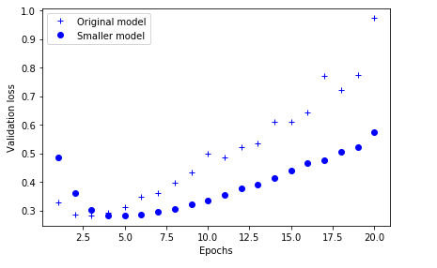
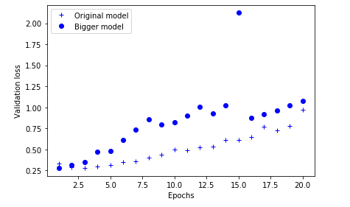
4.4 과대적합과 과소적합 - 규제 I. 네트워크 크기 축소
4장 머신 러닝의 기본요소

Slide 76
4장 머신 러닝의 기본요소
규제의 종류
I. 네트워크 크기 축소
II. 가중치 규제
III. 드롭아웃 추가

Slide 77




4.4 과대적합과 과소적합 - 규제 II. 가중치 규제
4장 머신 러닝의 기본요소
이 중에서 더 <<구불구불>>한 것은?
Y = $\frac{1}{4}x$
Y = $\frac{1}{4}x^{2}$

Slide 78




4.4 과대적합과 과소적합 - 규제 II. 가중치 규제
4장 머신 러닝의 기본요소
이 중에서 더 <<구불구불>>한 것은?
$$Y=3x^{3}−4x^{2}−4x$$
$$Y= \frac{2}{50}x^{3}+\frac{1}{3}x^{2}−\frac{1}{4}x$$

Slide 79


4.4 과대적합과 과소적합 - 규제 II. 가중치 규제
4장 머신 러닝의 기본요소
차수(X)
계수(W)

Slide 80



4.4 과대적합과 과소적합 - 규제 II. 가중치 규제
4장 머신 러닝의 기본요소
L1규제
↓
Cost += |$w$|비례 값
L2규제(가중치 감쇠)
↓
Cost += $w^{2}$비례 값
상수 값 차감 = 불필요 특성‘0’
가중치비율고려 = 노이즈 대응

Slide 81
4장 머신 러닝의 기본요소
규제의 종류
I. 네트워크 크기 축소
II. 가중치 규제
III. 드롭아웃 추가

Slide 82

4장 머신 러닝의 기본요소
4.4 과대적합과 과소적합 - 규제 II. 가중치 규제
특성I.
훈련 시, 무작위로 층의 일부 출력을 제외
특성II.
테스트 시, 모델은 보존하고 해당 층 출력을 드롭아웃 비율에 비례하여 감소시킴

Slide 83


4.4 과대적합과 과소적합 - 규제 III. Dropout
4장 머신 러닝의 기본요소
Return
0 or 1
Layer_output *= np.random.randint(0, high=2, size=layer_output.shape)
= 훈련중 출력50%버리기
Layer_output *= 0.5
= 테스트 단계

Slide 84
4.5 보편적인 머신 러닝 작업 흐름 - 문제 정의와 데이터셋 수집
4장 머신 러닝의 기본요소
입력 데이터?
예측 대상?
문제 종류?(bin? mul?)
문제 정의

Slide 85
4.5 보편적인 머신 러닝 작업 흐름 - 문제 정의와 데이터셋 수집
4장 머신 러닝의 기본요소
주어진 입출력으로 가설(모델-상관관계)세우기
::데이터 간 패턴 만을 기억한다::
가설 세우기

Slide 86


4.5 보편적인 머신 러닝 작업 흐름 - 성공 지표 선택
4장 머신 러닝의 기본요소
성공의 기준
=
손실 함수 값 선택기준
성공 지표 선택

Slide 87
4.5 보편적인 머신 러닝 작업 흐름 - 평가 방법 선택
4장 머신 러닝의 기본요소
홀드아웃 검증 세트 분리
- 데이터 풍부
II. K-겹 교차 검증
- 데이터 부족
III. 반복 K-겹 교차 검증
- 데이터 부족 + 정확성 요구
평가 방법 선택

Slide 88
4.5 보편적인 머신 러닝 작업 흐름 - 데이터 준비
4장 머신 러닝의 기본요소
데이터 전처리
(Pre-processing)
=
Tensor[-1,1]
데이터 준비

Slide 89



4.5 보편적인 머신 러닝 작업 흐름 - 몸집 키우기 : 과대적합 모델 구축
4장 머신 러닝의 기본요소

Slide 90

4.5 보편적인 머신 러닝 작업 흐름 - 모델 규제와 하이퍼파라미터 튜닝
4장 머신 러닝의 기본요소
모델
규제
하이퍼
파라미터튜닝
테스트한번만

Slide 91
4장 머신 러닝의 기본요소
-Fin-

